Slide 1
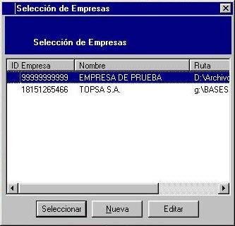
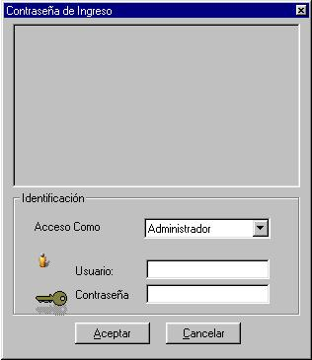
Selección De Empresas por Usuario
Aquí va el logo de la empresa

Slide 2
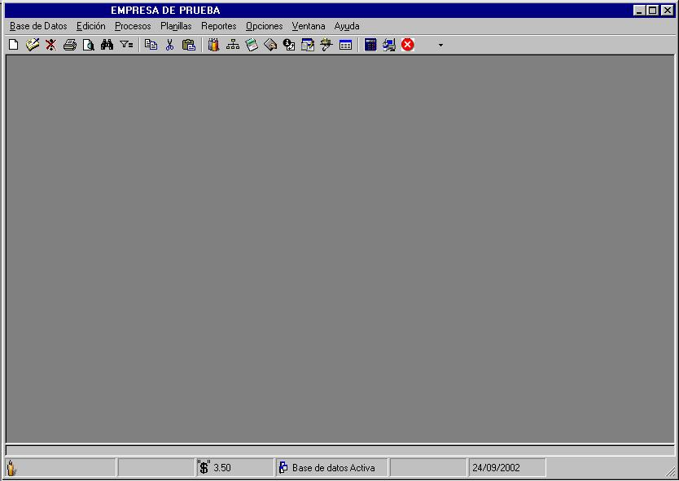
Menu Principal

Slide 3
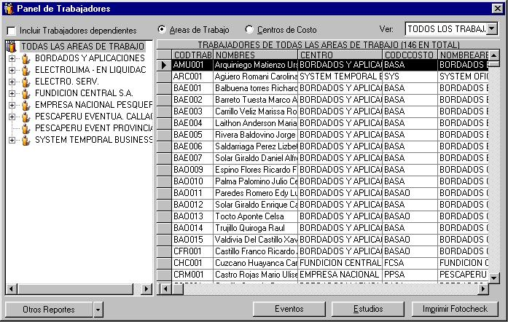
Panel de Trabadores

Slide 4
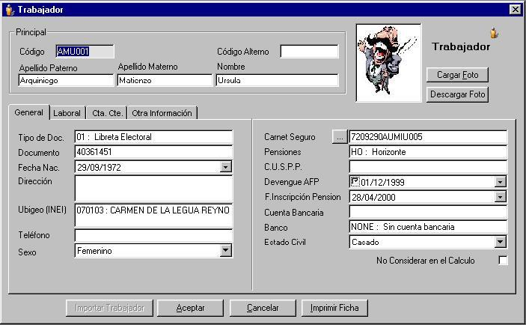
Ficha Del Trabajador

Slide 5
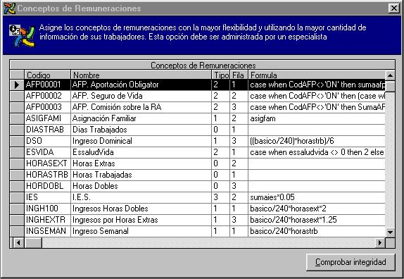
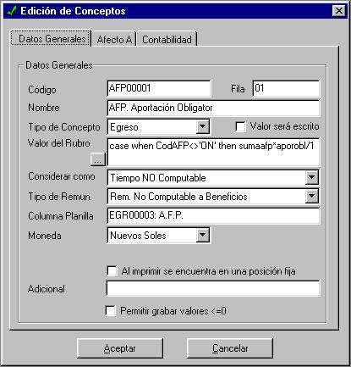
Conceptos De Remuneración

Slide 6
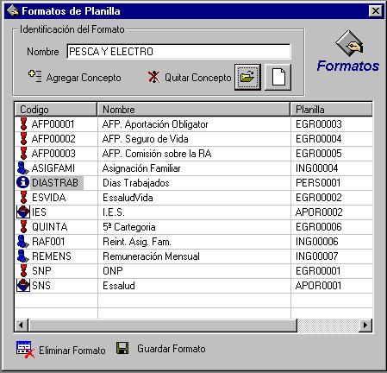
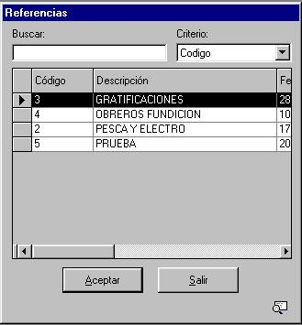
Formatos de Planilla

Slide 7
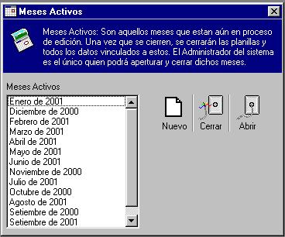
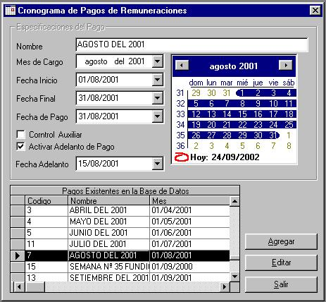
Aperturar Mes y Crear Cronogramas de Pago

Slide 8
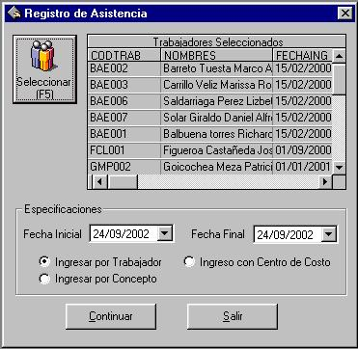
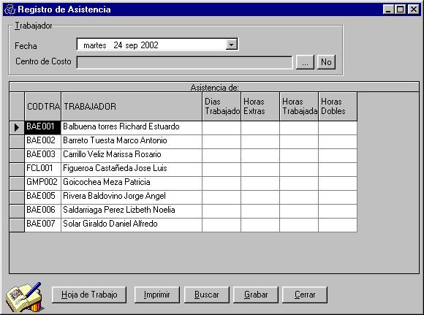
Registrar Asistencia

Slide 9
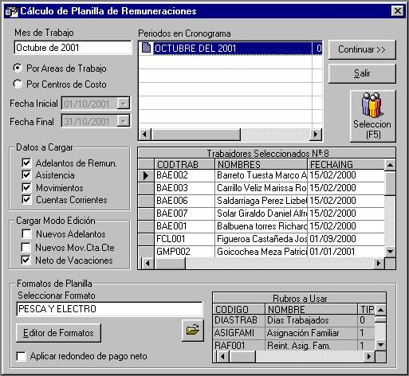
Calculo de Planilla 1era pantalla

Slide 10
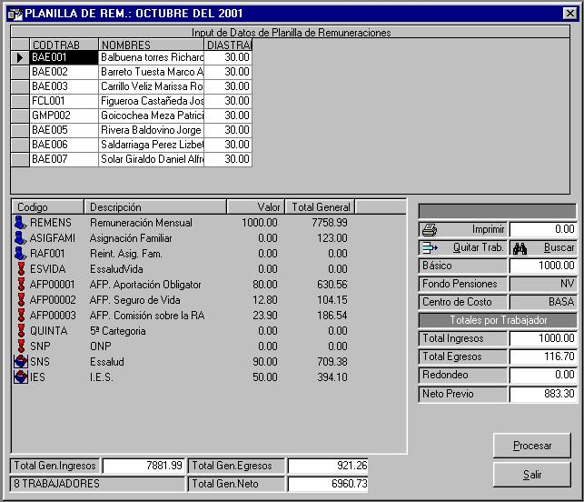
Calculo de Planilla 2da pantalla

Slide 11
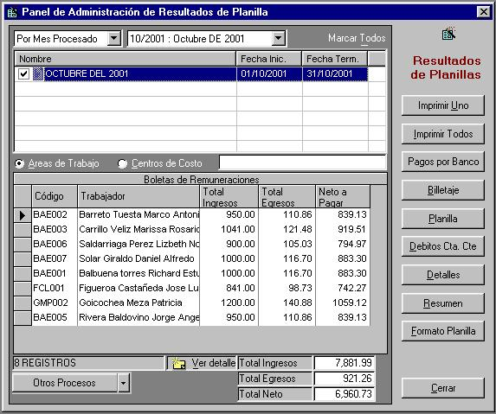
Administracion de Boletas y Planillas

Slide 12
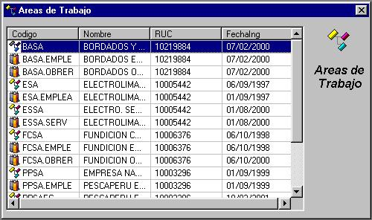
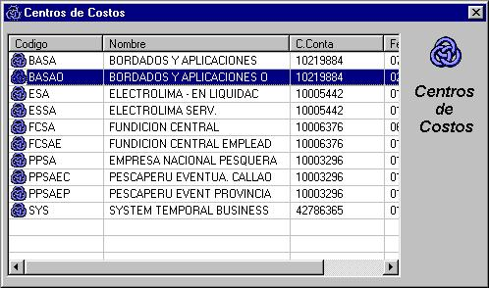
Mantenimiento de Centro de Costos y Areas de trabajo

Slide 13
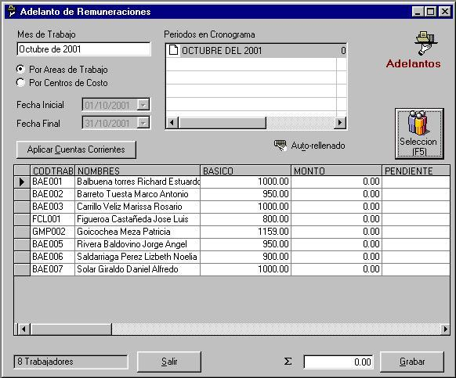
Elaboracion de Adelantos por Trabajador

Slide 14
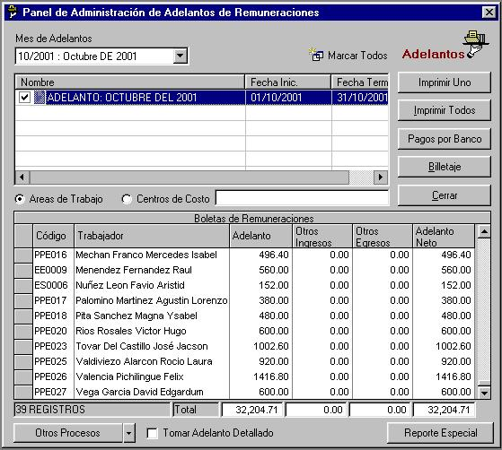
Administración de Adelantos

Slide 15
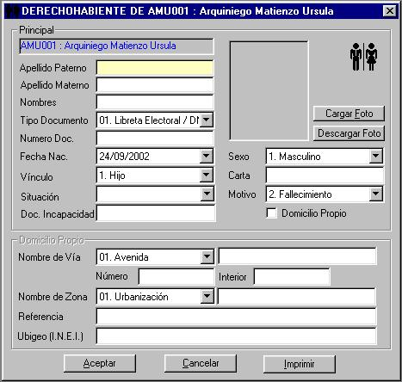
Mantenimiento de DerechoAbientes

Slide 16
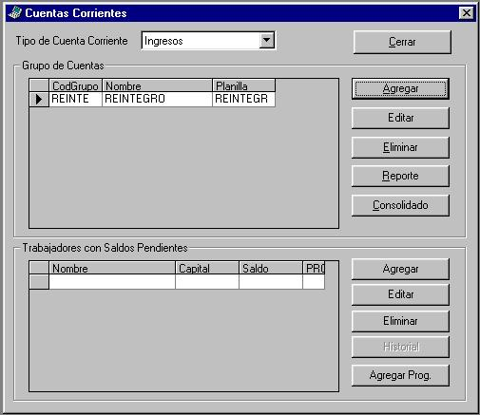
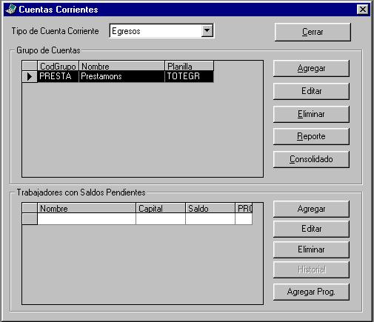
Cuentas Corrientes del Trabajador

Slide 17
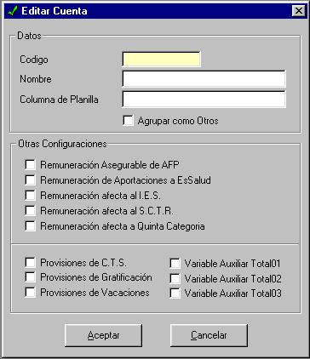
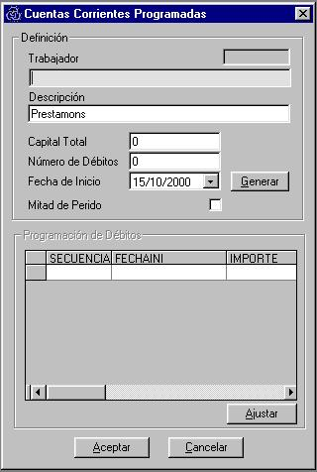
Conceptos de Cta Cte y Mantenimiento de la Cta Cte del Trabajador

Slide 18
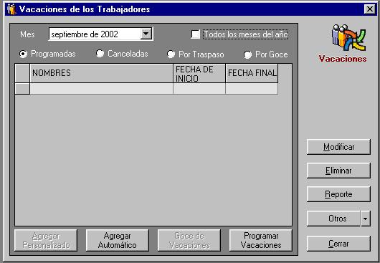
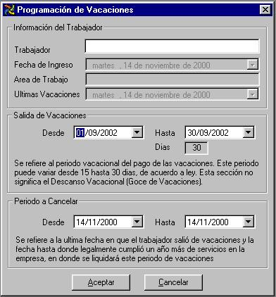
Calcular y programar vacaciones

Slide 19
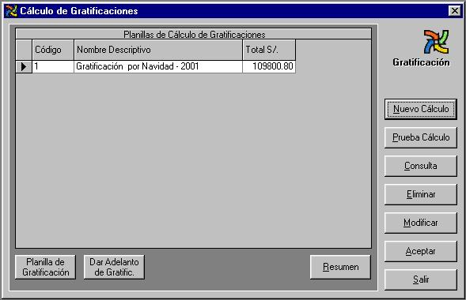
Administrar Gratificaciones

Slide 20
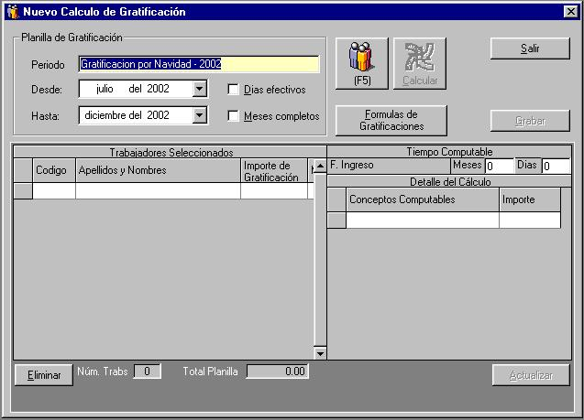
Calcular Gratificaciones

Slide 21
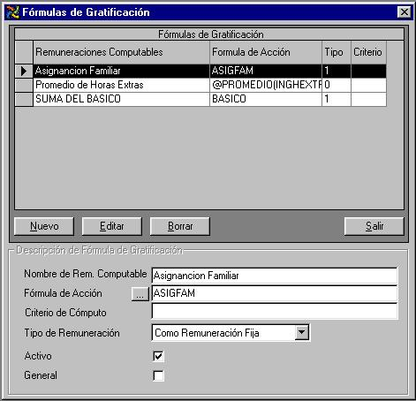
Formulas de Gratificaciones

Slide 22
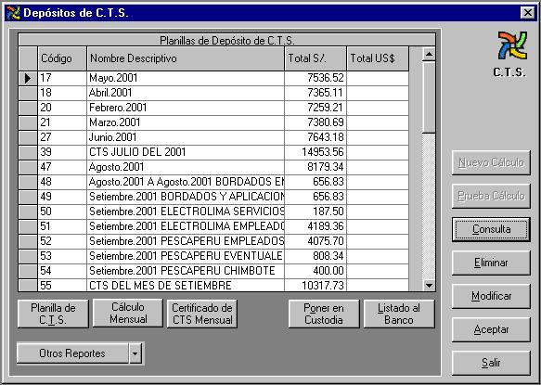
Administrar CTS

Slide 23
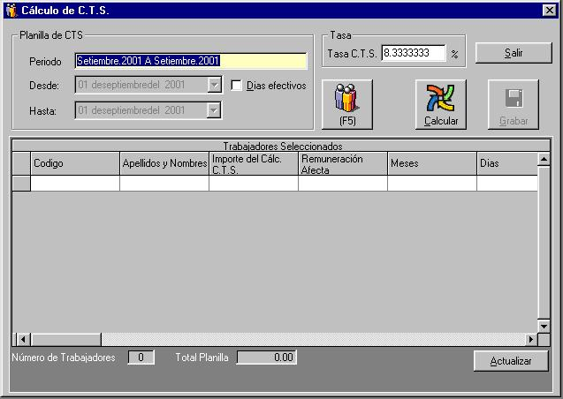
Calcular CTS

Slide 24
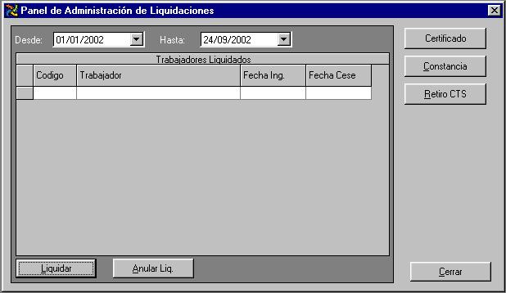
Administrar Liquidaciones

Slide 25
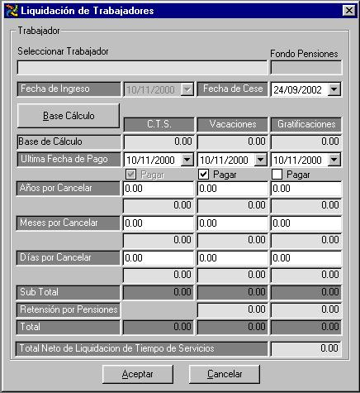
Calcular Liquidaciones

Slide 26
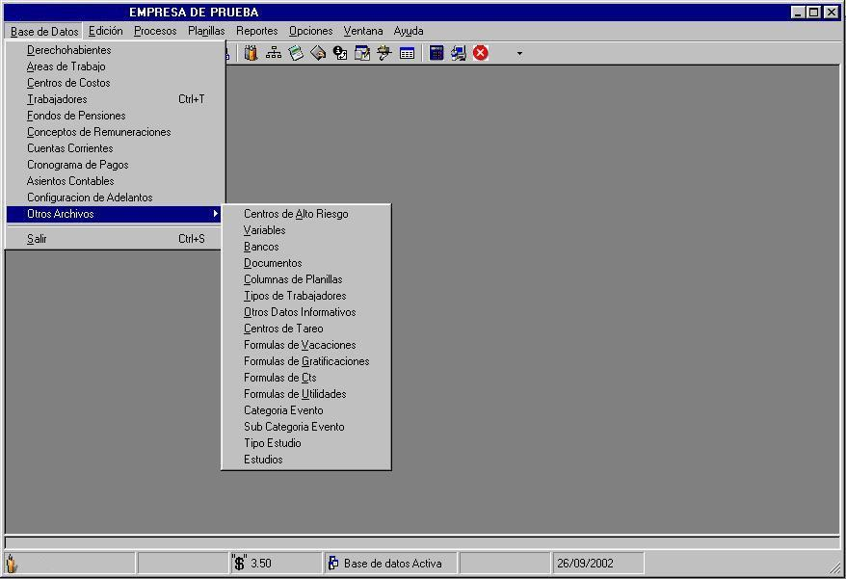
Menú Base de Datos

Slide 27
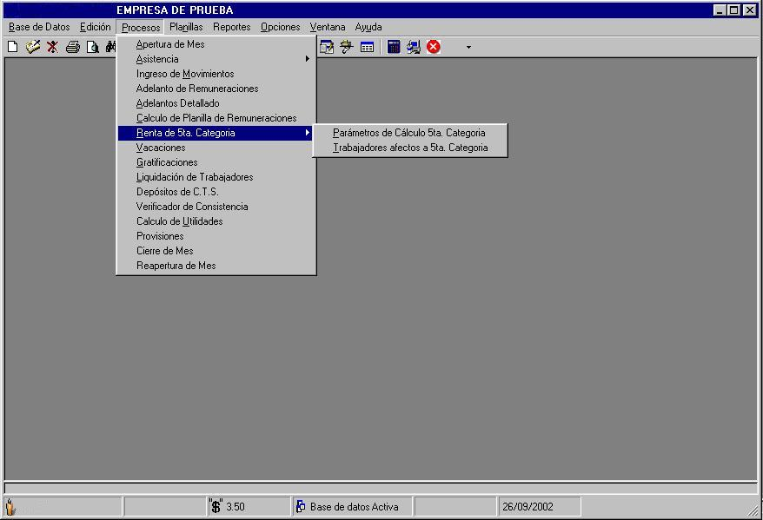
Menu Procesos

Slide 28
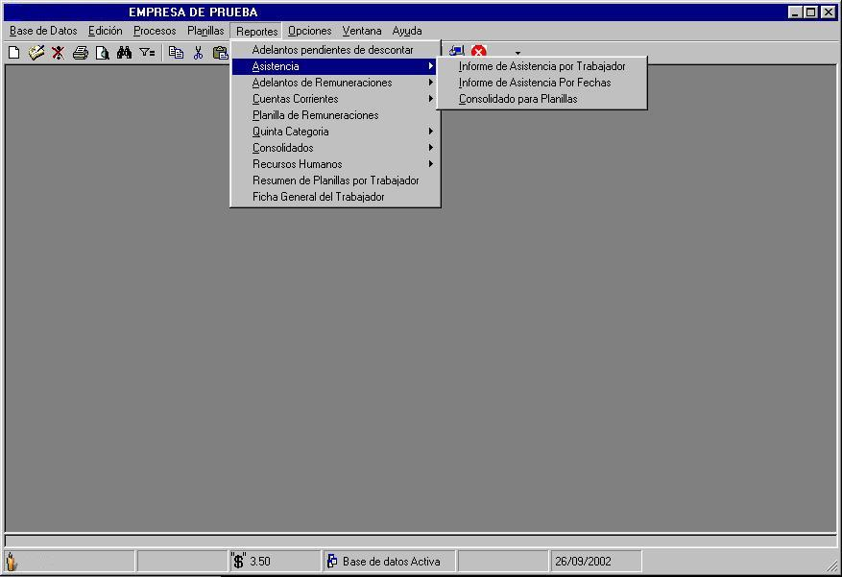



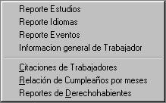

Menu Reportes

Slide 29
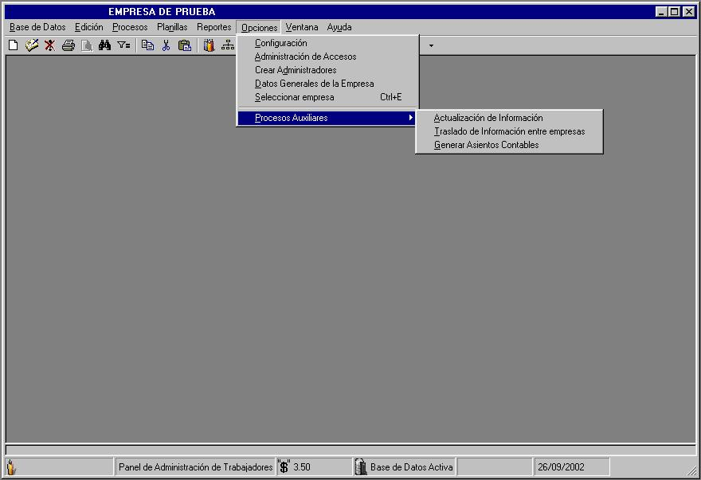
Menu Opciones

Slide 30
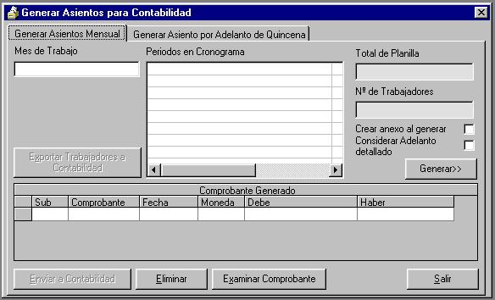
Generación de Asientos Contables

Slide 31
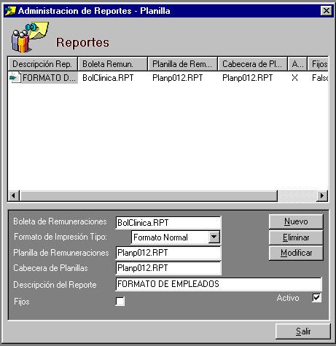
Manejo de Múltiples Formatos de Boleta y Planillas

